Slide 1
第1章 初识JavaScript
《JavaScript+jQuery交互式Web前端开发（第2版）》

Slide 2
学习目标/Target
了解JavaScript基本概念，能够描述JavaScript的用途、由来、组成和特点
了解浏览器的组成，能够描述浏览器的特点以及作用
掌握下载和安装代码编辑器的方法，能够独立下载和安装代码编辑器

Slide 3
学习目标/Target
掌握JavaScript代码引入方式，能够灵活运用行内式、内部式、外部式的方式
引入JavaScript代码
掌握JavaScript常用的输入输出语句，能够灵活运用prompt()、alert()、
document.write()、console.log()语句
掌握JavaScript注释的使用，能够合理运用单行注释、多行注释增强代码的
可读性

Slide 4
学习目标/Target
了解什么是变量，能够描述变量的概念
掌握变量的命名规则，能够根据变量的命名规则为变量命名
掌握变量的声明与赋值，能够声明变量并为其赋值

Slide 5
章节概述/ Summary
Web前端开发必备的技术包括HTML（Hypertext Markup Language，超文本标记语言）、CSS（Cascading Style Sheets，串联样式表）和JavaScript。HTML和CSS用于创建美观且易于理解的网页布局和页面样式，但对于具有交互性和动态性的网页，JavaScript是必不可少的。因此，学习Web前端开发并实现更为复杂的交互效果和功能不仅需要掌握HTML 和 CSS 的基础知识，还需要掌握JavaScript技术。本章将介绍JavaScript基本概念、JavaScript开发工具、JavaScript基本使用和变量等内容，让读者对JavaScript有初步的认识。

Slide 6
目录/Contents
1.1
JavaScript基本概念
1.2
JavaScript开发工具
1.3
JavaScript基本使用
1.4
变量

Slide 7
1.1
JavaScript基本概念

Slide 8

1.1.1 JavaScript概述
先定一个小目标！
了解JavaScript基本概念，能够描述JavaScript的用途

Slide 9

1.1.1 JavaScript概述
JavaScript是Web前端开发中用到的一门编程语言，最初主要用于开发交互式的网页，但随着技术的发展，JavaScript的应用范围已经变得更加广泛，它还可以用来开发服务器应用、桌面应用或者移动应用。许多JavaScript库、框架和软件，如jQuery、Node.js、Vue.js、Electron、微信小程序等，丰富了其生态。

Slide 10
1.1.1 JavaScript概述
在网页中，HTML、CSS和JavaScript分别代表网页的结构、样式和行为。HTML、CSS和JavaScript的说明如下表所示。
语言 | 说明
HTML | 决定网页的结构，相当于人的身体
CSS | 决定网页呈现给用户的模样，相当于人的衣服、妆容
JavaScript | 实现业务逻辑和页面控制，决定网页的行为，相当于人的各种动作

Slide 11
1.1.1 JavaScript概述
利用JavaScript可以实现网页中的许多交互效果，例如轮播图、选项卡、表单验证等。
此外，利用JavaScript还可以实现网页从服务器动态获取数据，例如，用户在百度搜索引擎网站中进行搜索时，在搜索框中输入需要搜索的关键词后，网页会通过服务器智能感知用户将要搜索的内容，服务器接收到用户发出的请求后进行相应处理，并将感知结果显示到网页中。

Slide 12
1.1.2 JavaScript的由来
先定一个小目标！
了解JavaScript的由来，能够描述JavaScript的由来

Slide 13
1.1.2 JavaScript的由来
1995年，网景通信公司（Netscape Communications Corporation，简称网景公司）的创始人认为网页需要一种“胶水语言”，让网页设计师和兼职程序员可以很容易地组装图片和插件之类的组件，且相关代码可以直接编写在HTML代码中，于是网景公司招募了工程师，为网景导航者（Netscape Navigator）浏览器开发了JavaScript语言。

Slide 14
1.1.2 JavaScript的由来
1996年，网景公司在网景导航者2.0浏览器中正式内置了JavaScript语言。其后，微软公司（Microsoft Corporation）开发了一种与JavaScript语言相近的JScript语言，内置于Internet Explorer 3.0浏览器，与网景导航者浏览器竞争。
后来，网景公司面临丧失JavaScript语言的主导权的局面，决定将JavaScript语言提交给Ecma国际（Ecma International，前身为欧洲计算机制造商协会，即European Computer Manufacturers Association，现名称并非为首字母缩略词），希望JavaScript能够成为国际标准。

Slide 15

1.1.2 JavaScript的由来
Ecma国际是一个国际性会员制的信息和电信标准组织，该组织发布了ECMA-262标准文件，规定了浏览器脚本语言的标准，并将这种语言称为ECMAScript。JavaScript和JScript可以理解为ECMAScript的实现和扩展。

Slide 16

1.1.2 JavaScript的由来
需要说明的是，JavaScript语言和Java语言名称比较相似，这是因为网景公司在为JavaScript命名时，考虑到该公司与Java语言的开发商Sun公司（2009年被Oracle公司收购）的合作关系。然而，JavaScript和Java只是名字相似，本质上是两种不同的语言。

Slide 17
1.1.3 JavaScript的组成
先定一个小目标！
了解JavaScript的组成，能够描述JavaScript的组成

Slide 18
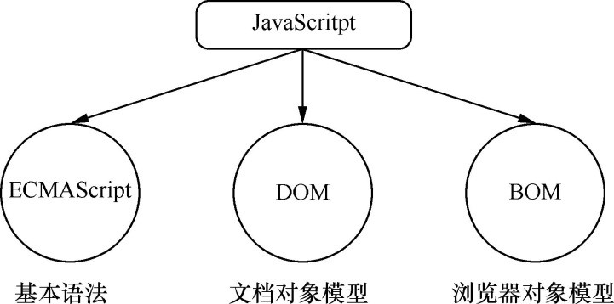
1.1.3 JavaScript的组成
JavaScript是由ECMAScript、DOM、BOM这3部分组成的。JavaScript的组成部分如下图所示。

Slide 19
1.1.3 JavaScript的组成
下面对JavaScript的组成部分进行介绍。
ECMAScript：规定了JavaScript的编程语法和基础核心内容，是浏览器厂商共同遵守的一套JavaScript语法工业标准。
DOM（Document Object Model）：文档对象模型，是W3C（World Wide Web Consortium，万维网联盟）组织制定的用于处理HTML文档和XML（eXtensible Markup Language，可扩展标记语言）文档的编程接口，它提供了对文档的结构化表述，并定义了一种方式使程序可以对该结构进行访问，从而改变文档的结构、样式和行为。
BOM（Browser Object Model）：浏览器对象模型，是一套编程接口，用于对浏览器进行操作，如刷新页面、弹出警告框、控制页面跳转等。

Slide 20
1.1.4 JavaScript的特点
先定一个小目标！
了解JavaScript的特点，能够描述JavaScript的特点

Slide 21
1.1.4 JavaScript的特点
1
简单易用
JavaScript是脚本语言中的一种，它的语法规则比较松散，使开发人员能够快速编写程序。使用脚本语言编写的代码可以直接由解释器执行，不需要生成独立的可执行文件。由于脚本语言只在被调用时自动进行解释或编译，所以具有简单易用的特点。
01
2
跨平台
JavaScript不依赖特定的操作系统，仅需要浏览器的支持。无论用户使用的操作系统是Windows、Linux、macOS还是Android、iOS，只要这些操作系统中安装了支持JavaScript的浏览器，就可以运行JavaScript。
02
03
3
面向对象
面向对象是软件开发中的一种重要的编程思想。JavaScript为面向对象提供了支持，使开发者能够通过面向对象思想进行编程。许多优秀的库和框架的诞生都离不开面向对象思想。面向对象使JavaScript开发变得快捷、高效，还可以降低开发成本。

Slide 22
1.2
JavaScript开发工具

Slide 23
1.2.1 浏览器
先定一个小目标！
了解浏览器，能够描述浏览器的特点以及作用

Slide 24
1.2.1 浏览器
浏览器是用户访问互联网中各种网站所必备的工具，常见的浏览器及其特点如下表所示。
浏览器 | 厂商 | 特点
Internet Explorer | 微软公司 | Windows操作系统的内置浏览器
Edge | 微软公司 | Windows 10操作系统新增的浏览器，响应速度更快、功能更多
Chrome | 谷歌公司 | 目前市场占有率较高的浏览器，具有简洁、快速的特点
Firefox | Mozilla公司 | 由Mozilla开发的网页浏览器，安全性高、占用系统资源小
Safari | 苹果公司 | 主要应用在iOS、macOS操作系统中

Slide 25
1.2.1 浏览器
浏览器一般由渲染引擎和JavaScript引擎组成。渲染引擎负责解析HTML代码与CSS代码，用于实现网页结构和样式的渲染；JavaScript引擎是JavaScript语言的解释器，用于读取网页中的JavaScript代码并运行。Chrome浏览器使用的渲染引擎是Blink，使用的JavaScript引擎是V8。

Slide 26

1.2.1 浏览器
多学一招
在Chrome浏览器控制台中运行代码
在Chrome浏览器的控制台中可以直接输入JavaScript代码并运行。下面演示如何在Chrome浏览器的控制台中使用alert()语句实现在页面中弹出一个警告框。其中，alert()语句是在1.3.3小节讲解的内容，此处为了演示操作，提前使用了该语句。

Slide 27
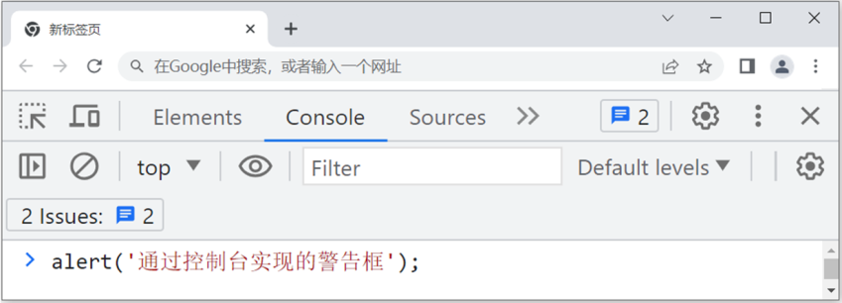
1.2.1 浏览器
多学一招
首先在Chrome浏览器中按“F12”键，或在网页的空白区域右击，并在弹出的快捷菜单中选择“检查”，启动开发者工具。然后切换到“Console”（控制台）面板，可以看到一个闪烁的光标，此时可以在控制台中输入代码。如下图所示。

Slide 28
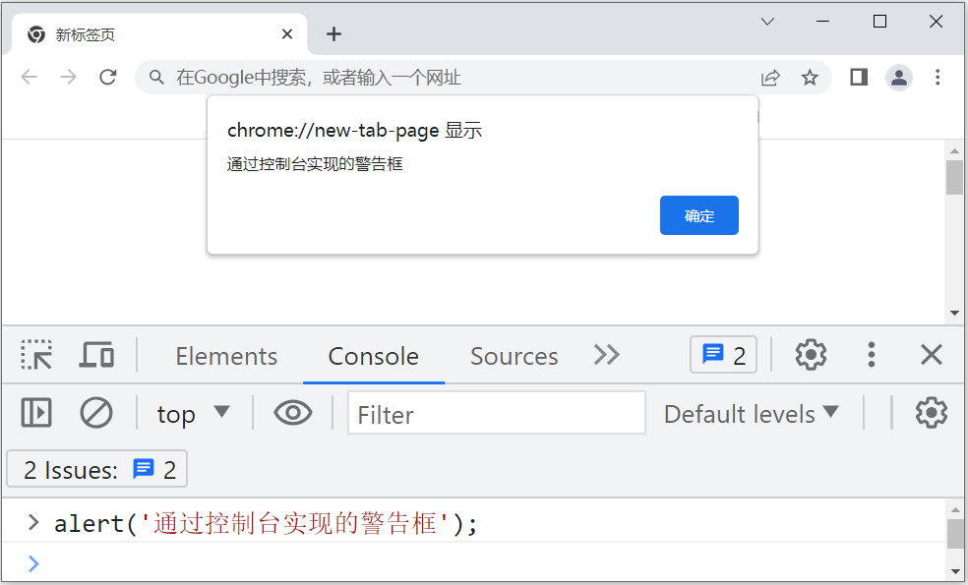
1.2.1 浏览器
多学一招
按“Enter”键，即可看到JavaScript代码的运行结果，如下图所示。

Slide 29
1.2.1 浏览器
多学一招
另外，在控制台中还可以通过“Ctrl+鼠标滚轮”放大或缩小字体，通过“Shift+Enter”快捷键在输入的代码中换行。

Slide 30
1.2.2 代码编辑器
先定一个小目标！
掌握下载和安装代码编辑器的方法，能够独立下载和安装代码编辑器

Slide 31
1.2.2 代码编辑器
“工欲善其事，必先利其器。” 一款优秀的代码编辑器能够极大地提高程序的开发效率。常见的JavaScript代码编辑器有Visual Studio Code、Sublime Text、HBuilder等。

Slide 32
1.2.2 代码编辑器
Visual Studio Code（简称VS Code）是由微软公司推出的一款免费、开源的代码编辑器。Visual Studio Code代码编辑器具有如下特点。
轻巧快速，占用系统资源较少。
具备代码智能补全、语法高亮显示、自定义快捷键和代码匹配等功能。
跨平台，可用于Windows、Linux和macOS操作系统。
主题界面设计人性化。例如，可以快速查找文件、分屏显示代码、自定义主题颜色、快速查看最近打开的项目文件，以及查看项目文件结构等。
提供丰富的扩展，用户可以根据需要自行下载和安装扩展，以增强代码编辑器的功能。

Slide 33
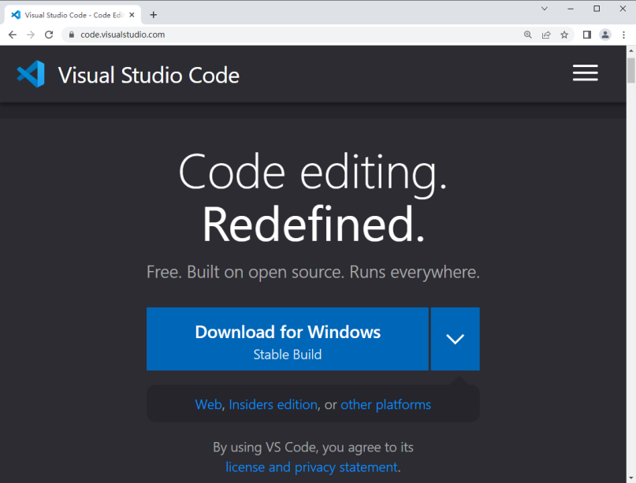
1.2.2 代码编辑器
1. 下载和安装Visual Studio Code代码编辑器
打开浏览器并访问Visual Studio Code官方网站，如下图所示。

Slide 34

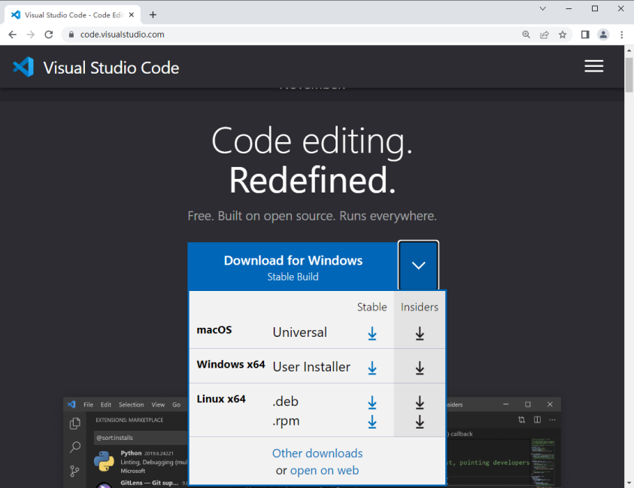
1.2.2 代码编辑器
在Visual Studio Code官方网站页面中，单击“Download for Windows”按钮可以下载Windows操作系统的Visual Studio Code安装包。如需下载其他操作系统的Visual Studio Code安装包，单击“ ”按钮，即可看到其他操作系统版本的下载选项，如下图所示。

Slide 35
1.2.2 代码编辑器
Visual Studio Code安装包下载成功后，在下载目录中找到该安装包，双击启动安装程序，按照程序的安装向导提示操作，直到安装完成。

Slide 36
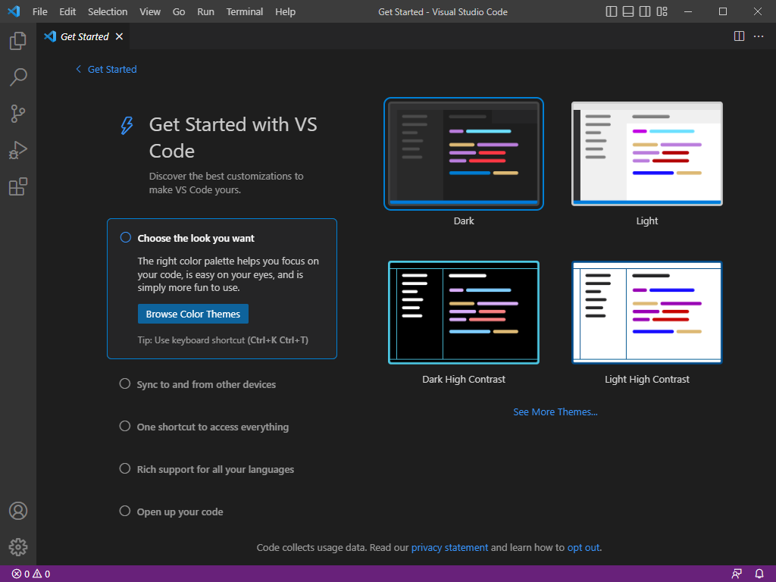
1.2.2 代码编辑器
Visual Studio Code安装成功后，启动该编辑器，即可进入Visual Studio Code初始界面，如下图所示。

Slide 37
1.2.2 代码编辑器
2. 安装中文语言插件
为了提高Visual Studio Code代码编辑器的易用性，使其界面和提示信息显示为中文，需要安装中文语言扩展。单击Visual Studio Code初始界面左侧的第5个按钮“ ”，进入扩展界面，在该界面的搜索框中输入关键词“Chinese”找到中文语言扩展，单击“Install”按钮进行安装即可。

Slide 38
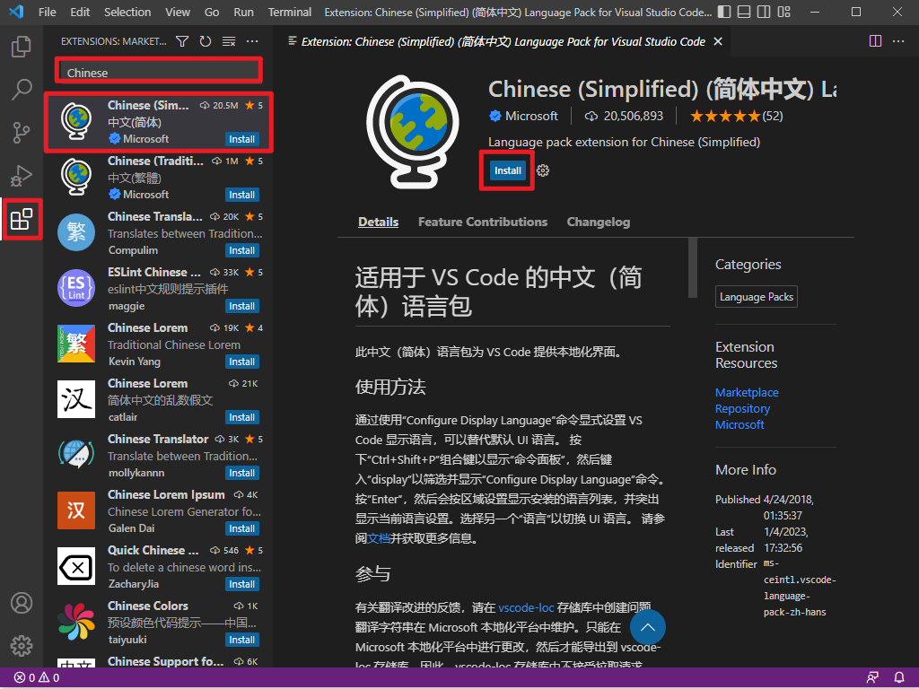
1.2.2 代码编辑器
2. 安装中文语言插件
安装中文语言扩展界面如下图所示。

Slide 39
1.2.2 代码编辑器
需要说明的是，中文语言扩展安装成功后，需要重新启动Visual Studio Code代码编辑器，该扩展才会生效。

Slide 40
1.2.2 代码编辑器
3. 安装Live Server扩展
Live Server扩展用于搭建具有实时重新加载功能的本地服务器，可以实现保存代码后浏览器自动同步刷新，即时查看网页效果。单击Visual Studio Code初始界面左侧的第5个图标按钮“ ”进入扩展界面，在该界面的搜索框中输入关键词“Live Server”找到Live Server扩展，单击“安装”按钮进行安装即可。

Slide 41
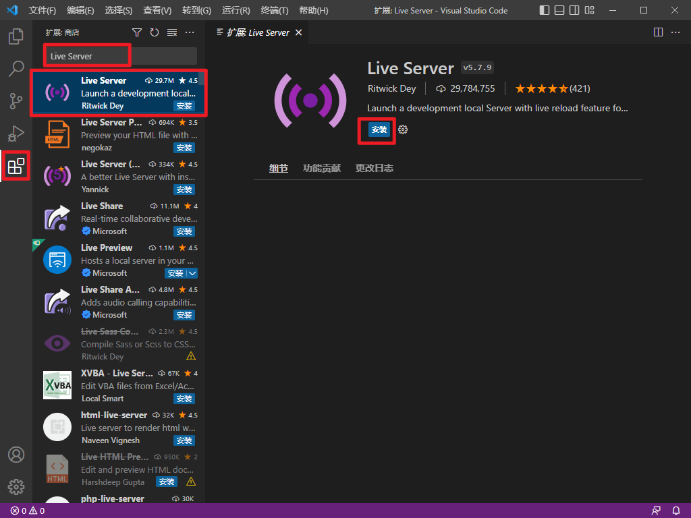
1.2.2 代码编辑器
3. 安装Live Server扩展
安装Live Server扩展界面如下图所示。

Slide 42
1.2.2 代码编辑器
安装Live Server扩展后，可在编写好的网页文件中右击，在弹出的快捷菜单中选择“Open with Live Server”调用浏览器打开网页文件。

Slide 43
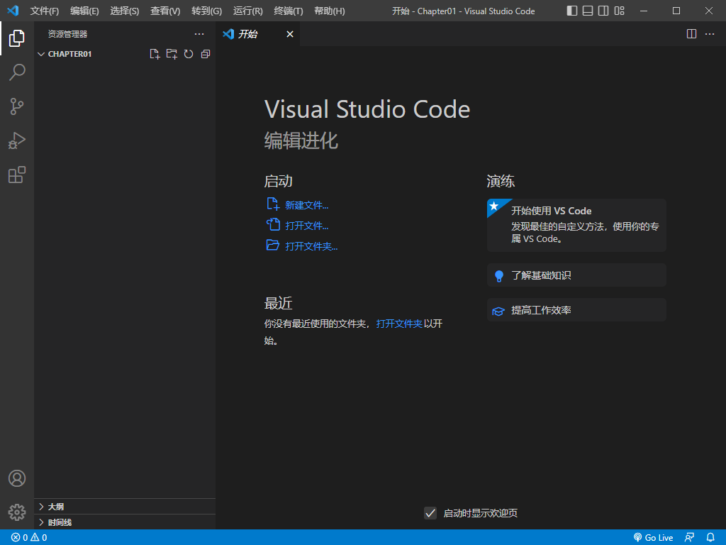
1.2.2 代码编辑器
4. 创建项目文件夹
在开发项目时，需要创建项目文件夹，以保存项目所需的文件。下面在本地创建一个文件夹Chapter01，创建好文件夹后，首先在Visual Studio Code代码编辑器的菜单栏中单击“文件”，然后单击“打开文件夹...”并选择Chapter01文件夹。打开文件夹后的界面如下图所示。

Slide 44
1.3
JavaScript基本使用

Slide 45
1.3.1 JavaScript初体验
先定一个小目标！
掌握JavaScript初体验，能够在Visual Studio Code代码编辑器中编写一段简单的JavaScript代码

Slide 46
1.3.1 JavaScript初体验
下面将通过一个案例演示如何在Visual Studio Code代码编辑器中编写一段简单的JavaScript代码。本案例的需求是打开网页时自动弹出一个警告框，警告框中的提示内容为“锲而不舍，金石可镂”。

Slide 47
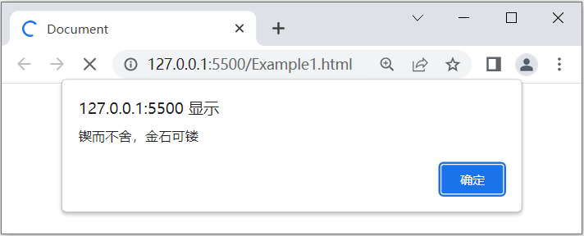
1.3.1 JavaScript初体验
编写完JavaScript代码后，按“Ctrl+S”快捷键保存代码，然后右击Visual Studio Code代码编辑器中的Example1.html文件，选择“Open with Live Server”，就会自动通过浏览器打开Example1.html文件。

Slide 48
1.3.2 JavaScript代码引入方式
先定一个小目标！
掌握JavaScript代码引入方式，能够灵活运用行内式、内部式、外部式的方式引入JavaScript代码

Slide 49
1.3.2 JavaScript代码引入方式
在网页中编写JavaScript代码时，有3种引入JavaScript代码的方式，分别是行内式、内部式和外部式，下面分别对这3种引入方式进行讲解。

Slide 50
1.3.2 JavaScript代码引入方式
1. 行内式
行内式是将JavaScript代码作为HTML标签的属性值使用。例如，在打开网页时自动弹出一个警告框，警告框中的提示内容为“通过行内式引入JavaScript代码”，示例代码如下。
<body onload="alert('通过行内式引入JavaScript代码');">
</body>
在上述示例代码中，<body>标签的onload属性表示页面加载事件，用于在网页打开时自动执行JavaScript代码，该属性的值为行内式JavaScript代码。

Slide 51
1.3.2 JavaScript代码引入方式
需要说明的是，使用行内式不适合在HTML标签中书写大量的JavaScript代码，这是因为行内式代码与HTML标签混合在一起，不利于代码维护。

Slide 52
1.3.2 JavaScript代码引入方式
2. 内部式
内部式将JavaScript代码写在<script>标签中。<script>标签可以写在<head>标签或<body>标签中。例如，在打开网页时自动弹出一个警告框，警告框中的提示内容为“通过内部式引入JavaScript代码”，示例代码如下。
<body>
<script>
alert('通过内部式引入JavaScript代码');
</script>
</body>

Slide 53
1.3.2 JavaScript代码引入方式
由于通过内部式可以将多行JavaScript代码写在<script>标签中，相比于行内式，使用内部式更方便阅读代码，所以内部式是引入JavaScript代码的常用方式之一。

Slide 54
1.3.2 JavaScript代码引入方式
另外，<script>标签有一个type属性，该属性表示脚本类型。由于在HTML5中type属性的默认值为text/javascript（表示JavaScript），所以在使用HTML5时可以省略type属性。

Slide 55
1.3.2 JavaScript代码引入方式
3. 外部式
外部式将JavaScript代码单独写在一个文件中（一般使用“.js”作为该文件的扩展名），然后在HTML中通过<script>标签引入该文件。外部式适合在JavaScript代码量较多的情况下使用。例如，创建一个test.js文件，在该文件中编写如下代码。
alert('通过外部式引入JavaScript代码');
在HTML文件中使用外部式引入JavaScript代码，示例代码如下。
<body>
<script src="test.js"></script>
</body>
需要注意的是，在使用外部式时，<script>标签内不可以编写JavaScript代码。

Slide 56
1.3.2 JavaScript代码引入方式
以上分别介绍了引入JavaScript代码的3种方式。在实际开发中，提倡结构、样式、行为的分离，即分离HTML、CSS、JavaScript这3部分代码，这样可以提高代码的可读性和可维护性。当需要编写大量的、逻辑复杂的、具有特定功能的JavaScript代码时，推荐使用外部式。

Slide 57
1.3.2 JavaScript代码引入方式
外部式相比内部式，具有以下3点优势。
1
使用外部式JavaScript代码存在于独立文件中，有利于修改和维护，而使用内部式会导致HTML代码与JavaScript代码混合在一起。
使用外部式可以通过浏览器缓存提高响应速度。例如，在多个页面中引入相同的JavaScript文件时，打开第1个页面后，浏览器会将JavaScript文件缓存下来，下次打开其他页面时就不用重新下载该文件。
01
2
02
03
3
使用外部式有利于HTML页面代码结构化，可以把大量的JavaScript代码分离到HTML页面外，这样既美观，又方便文件级别的代码复用。

Slide 58
1.3.2 JavaScript代码引入方式
另外，浏览器运行 JavaScript 代码时，无论使用的是内部式还是外部式，页面的加载和渲染都会暂停，等待脚本执行完成后才会继续。为了尽可能减少对整个页面的影响，推荐将不需要提前运行的JavaScript代码所在的<script>标签放在HTML文档的底部。

Slide 59
1.3.2 JavaScript代码引入方式
多学一招
JavaScript异步加载
使用外部式时，为了减少JavaScript加载过程对页面造成的影响，可以使用HTML5为<script>标签新增的两个可选属性async和defer，实现异步加载。实现异步加载后，即使JavaScript文件下载失败，也不会阻塞后面的JavaScript代码运行。async属性用于异步加载，即先下载文件，不阻塞其他代码运行，下载完成后再运行，示例代码如下。
<script src="file.js" async></script>
defer属性用于延后执行，即先下载文件，不阻塞其他代码运行，直到网页加载完成后再运行，示例代码如下。
<script src="file.js" defer></script>

Slide 60
1.3.3 JavaScript常用的输入输出语句
先定一个小目标！
掌握JavaScript常用的输入输出语句，能够灵活运用prompt()、alert()、document.write()、console.log()语句

Slide 61
1.3.3 JavaScript常用的输入输出语句
在实际开发中，为了方便数据的输入和输出，JavaScript提供了输入输出语句。
常用的输入输出语句如下表所示。
类型 | 语句 | 作用
输入 | prompt() | 在网页中弹出输入框
输出 | alert() | 在网页中弹出警告框
 | document.write() | 在网页中输出内容
 | console.log() | 在控制台中输出内容

Slide 62
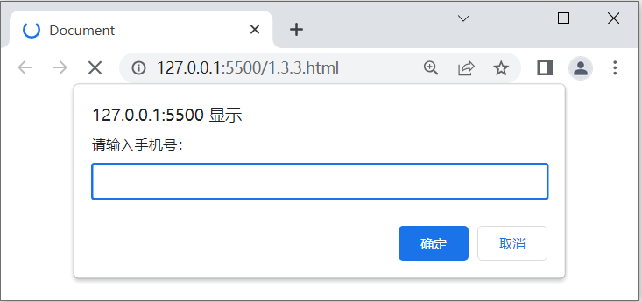
1.3.3 JavaScript常用的输入输出语句
1. prompt()语句
使用prompt()语句实现在网页中弹出一个带有提示信息的输入框，示例代码如下。
prompt('请输入手机号：');

Slide 63
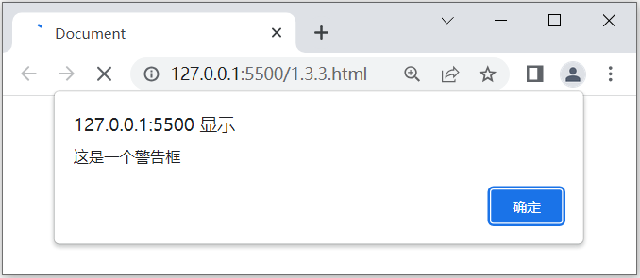
1.3.3 JavaScript常用的输入输出语句
2. alert()语句
使用alert()语句实现在网页中弹出一个警告框，示例代码如下。
alert('这是一个警告框');

Slide 64
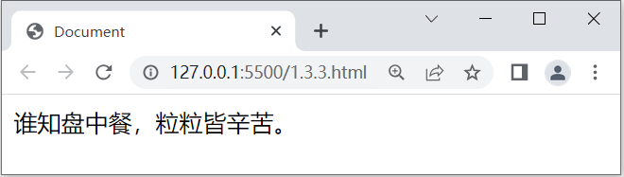
1.3.3 JavaScript常用的输入输出语句
3. document.write()语句
使用document.write()语句时，如果输出内容中含有HTML标签，则输出内容会被浏览器解析。下面使用document.write()语句在页面中输出“谁知盘中餐，粒粒皆辛苦。”，示例代码如下。
document.write('谁知盘中餐，粒粒皆辛苦。');

Slide 65
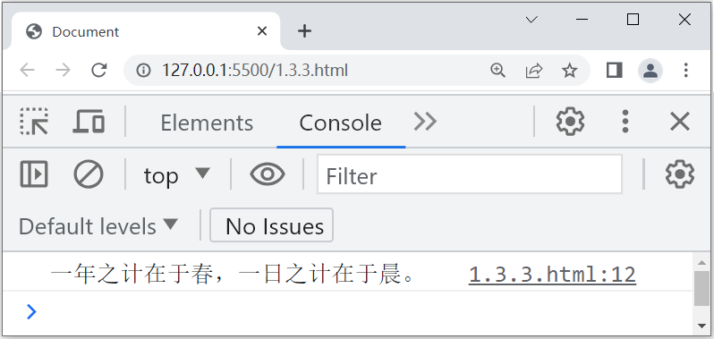
1.3.3 JavaScript常用的输入输出语句
4. console.log()语句
使用console.log()语句在控制台中输出“一年之计在于春，一日之计在于晨。”，示例代码如下。
console.log('一年之计在于春，一日之计在于晨。');

Slide 66

1.3.3 JavaScript常用的输入输出语句
脚下留心
输出内容包含JavaScript结束标签的情况
如果输出的内容中包含JavaScript结束标签，则会导致代码提前结束。若要解决这个问题，需要使用“\”对结束标签的“/”进行转义，即使用“<\/script>”，示例代码如下。
document.write('<script>alert(1);<\/script>');
运行上述示例代码后，页面中会弹出一个警告框。如果没有使用“\”对结束标签进行转义，则</script>会被当成结束标签，使得页面不会弹出警告框，程序会报错。

Slide 67
1.3.4 JavaScript注释
先定一个小目标！
掌握JavaScript注释的使用，能够合理运用单行注释、多行注释增强代码的可读性

Slide 68
1.3.4 JavaScript注释
注释用于对代码进行解释和说明，其目的是让代码阅读者能够更加轻松地了解代码的设计逻辑、用途等。在实际开发中，为了提高代码的可读性、方便代码的维护和升级，可以在编写JavaScript代码时添加注释。注释在程序解析时会被JavaScript解释器忽略。

Slide 69
1.3.4 JavaScript注释
1. 单行注释
单行注释以“//”开始，到该行结束之前的内容都是注释。
下面通过代码演示单行注释的使用。
prompt('请输入用户名：'); // 提示用户输入用户名
上述示例代码中，“//”和后面的“提示用户输入用户名”是一条单行注释，运行代码后这部分内容不会在页面中显示。

Slide 70
1.3.4 JavaScript注释
2. 多行注释
多行注释以“/*”开始，以“*/”结束。在多行注释中可以嵌套单行注释，但不可以嵌套多行注释。下面通过代码演示多行注释的使用。
/*
prompt('请输入用户名：');
*/
上述示例代码中，从“/*”开始到“*/”结束的内容就是多行注释。

Slide 71
1.3.4 JavaScript注释
在Visual Studio Code代码编辑器中，可以使用快捷键对当前选中的行添加注释或取消注释，单行注释使用快捷键“Ctrl+/”，多行注释使用快捷键“Shift+Alt+A”。

Slide 72
1.4
变量

Slide 73
1.4.1 什么是变量
先定一个小目标！
了解什么是变量，能够描述变量的概念

Slide 74
1.4.1 什么是变量
变量是指程序在内存中申请的一块用来存放数据的空间，用于存储程序运行过程中产生的临时数据。变量由变量名和变量值组成，通过变量名可以访问变量值。

Slide 75
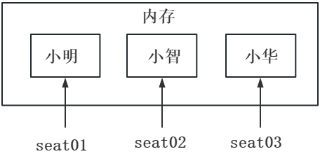
1.4.1 什么是变量
假设把内存想象成一列火车，变量相当于火车的车厢，变量名相当于火车座车厢的座位号，变量值相当于乘客。乘务员通过火车车厢的座位号就可以找到对应的乘客。例如，程序在内存中保存名为seat01、seat02和seat03的3个变量，变量值分别为小明、小智和小华，如下图所示。

Slide 76
1.4.2 变量的命名规则
先定一个小目标！
掌握变量的命名规则，能够根据变量的命名规则为变量命名

Slide 77
1.4.2 变量的命名规则
在程序中，使用规范的变量名有助于代码阅读者更好地理解和阅读代码。在JavaScript中，变量的命名需要遵循相关规则，从而避免代码编写出错。

Slide 78
1.4.2 变量的命名规则
JavaScript中变量的命名规则如下。
不能以数字开头，且不能包含+、-等运算符，如01user、02-user是非法的变量名。
严格区分大小写，如apple和Apple是两个不相同的变量名。
不能使用JavaScript中的关键字命名。关键字是指在JavaScript中被事先定义并赋予特殊含义的单词，如if、this就是JavaScript中的关键字。

Slide 79
1.4.2 变量的命名规则
为了提高代码的可读性，在对变量命名时应遵循以下建议。
使用字母、下画线或美元符号（$）命名，如score、set_name、$a、user01。
尽量做到“见其名知其义”，如age表示年龄、sex表示性别、num表示数字等。
用下画线分隔多个单词，如show_message；或采用驼峰命名法，变量的第1个单词首字母小写，后面的单词首字母大写，如leftHand、myFirstName等。

Slide 80
1.4.2 变量的命名规则
需要说明的是，只要程序不报错，其他字符（如中文字符）也能作为变量名使用，但是不推荐这种命名方式。

Slide 81
1.4.2 变量的命名规则
多学一招
JavaScript中常见的关键字
在JavaScript中，关键字分为保留关键字和未来保留关键字。保留关键字是指目前已经生效的关键字。常见的保留关键字如下表所示。
break | case | catch | class | const | continue
debugger | default | delete | do | else | export
extends | finally | for | function | if | import
in | instanceof | new | return | super | switch
this | throw | try | typeof | var | void
while | with | yield | enum | let | —

Slide 82
1.4.2 变量的命名规则
多学一招
未来保留关键字是指ECMAScript规范中预留的关键字，目前它们没有特殊的作用，但是在未来的某个时间可能会具有一定的作用。未来保留关键字如下表所示。
implements | package | public
interface | private | static
protected | — | —
在命名变量时，不建议使用上表中列举的未来保留关键字，以免未来它们转换为保留关键字时程序出错。

Slide 83
1.4.3 变量的声明与赋值
先定一个小目标！
掌握变量的声明与赋值，能够声明变量并为其赋值

Slide 84
1.4.3 变量的声明与赋值
在程序中，经常需要使用变量来保存数据。例如，将两个数字相乘的结果保存到变量中，以便在后面的计算中使用。在使用变量时，需要先声明变量，类似于坐火车时需要先预定火车票。声明变量后，就可以为变量赋值，从而完成数据的存储。

Slide 85
1.4.3 变量的声明与赋值
1. 先声明变量后赋值
JavaScript中通常使用var关键字声明变量，声明变量后，变量值默认会被设定为undefined，表示未定义。如果需要使用变量保存具体的值就需要在声明变量后为其赋值。先声明变量后赋值的示例代码如下。
// 声明变量
var username; // 声明一个名称为username的变量
var age, sex, height; // 同时声明3个变量
// 为变量赋值
username = '小智'; // 为变量赋值'小智'
age = 20; // 为变量赋值20
sex = '男'; // 为变量赋值'男'
height = 180; // 为变量赋值180

Slide 86
1.4.3 变量的声明与赋值
当变量的值是数字型数据时，不需要将其写在单引号中，如果将数字型数据写到单引号中，则表示该数据为字符串型数据，而不是数字型数据。
如果想要查看变量的值，则可以使用console.log()语句将变量的值输出到控制台。
console.log(username); // 输出变量username的值
console.log(age); // 输出变量age的值
console.log(sex); // 输出变量sex的值
console.log(height); // 输出变量height的值

Slide 87
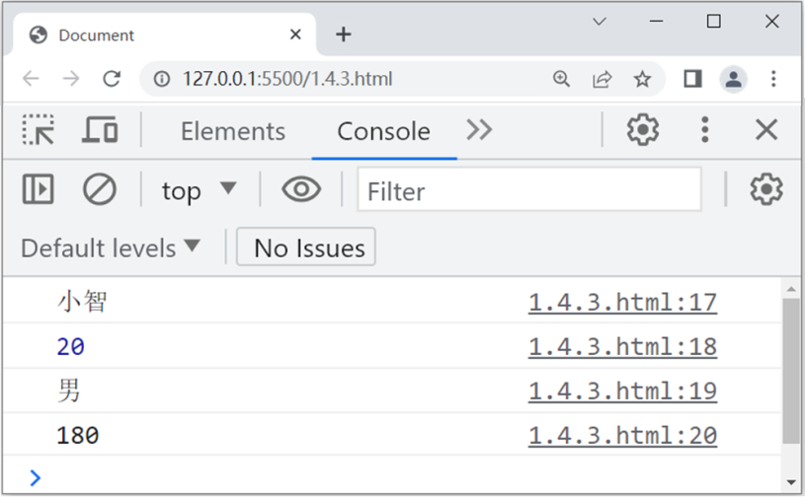
1.4.3 变量的声明与赋值

Slide 88
1.4.3 变量的声明与赋值
ECMAScript 6.0新增了let关键字，用于声明变量，它的用法类似于var，但是let所声明的变量只在它所在的块级作用域内有效。

Slide 89
1.4.3 变量的声明与赋值
2. 声明变量的同时并赋值
在声明变量的同时为变量赋值，这个过程又称为定义变量或初始化变量，示例代码如下。
var username = '小智'; // 声明username变量并赋值为'小智'
var age = 20; // 声明age变量并赋值为20
var sex = '男'; // 声明sex变量并赋值为'男'
var height = 180; // 声明height变量并赋值为180

Slide 90
1.4.3 变量的声明与赋值
多学一招
使用变量的语法细节
在JavaScript中使用变量时，还有一些语法细节，具体介绍如下。
（1）更新变量的值
当声明一个变量并赋值后，如果重新为该变量赋值，则原来的值会被覆盖，示例代码如下。
var age = 20;
console.log(age); // 输出结果为：20
age = 22; // 更新变量的值
console.log(age); // 输出结果为：22

Slide 91
1.4.3 变量的声明与赋值
多学一招
（2）同时声明多个变量
在 var 关键字后面可以同时声明多个变量，多个变量名之间使用英文逗号隔开，示例代码如下。
// 同时声明多个变量，没有赋值
var username, password, phone;
// 同时声明多个变量，并赋值
var username = '小智', password = '123456', phone = '13012345678';
如果只声明变量没有赋值，则输出结果为undefined。如果不声明变量，直接输出变量的值，则程序会报错。

Slide 92
1.4.4 【案例】使用变量保存商品信息
先定一个小目标！
掌握使用变量保存商品信息的案例，能够编写代码实现案例

Slide 93
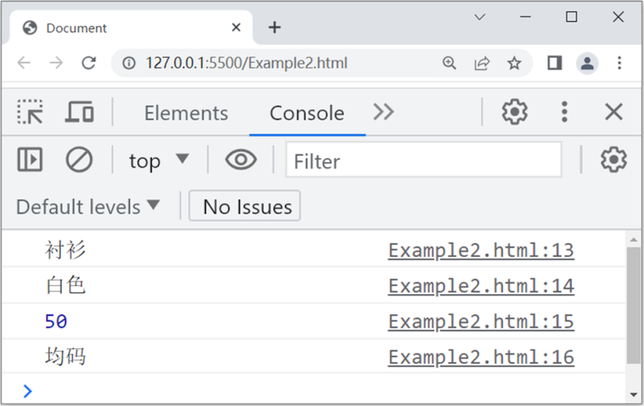
1.4.4 【案例】使用变量保存商品信息
下面将通过一个案例演示如何使用变量保存商品信息。其中，商品名称为衬衫，商品颜色为白色，商品价格为50，商品尺寸为均码。

Slide 94
1.4.5 【案例】使用变量保存用户输入的值
先定一个小目标！
掌握使用变量保存用户输入的值的案例，能够编写代码实现案例

Slide 95
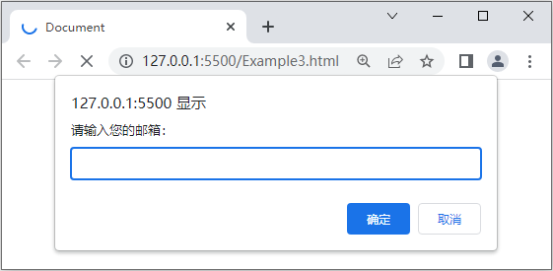
1.4.5 【案例】使用变量保存用户输入的值
在前面的小节中讲解了使用prompt()语句可以在页面中弹出一个输入框，提示用户输入内容。当用户输入内容后，使用变量就可以保存用户输入的内容。
下面演示如何使用变量保存用户输入的值。声明一个email变量，当用户打开页面时提示用户输入邮箱，用户输入邮箱并单击“确定”按钮后，页面将显示用户的邮箱。

Slide 96

1.4.5 【案例】使用变量保存用户输入的值
如果在页面中输入“123456@qq.com”并单击“确定”按钮后，
页面的显示信息如下图所示。

Slide 97
1.4.6 【案例】交换两个变量的值
先定一个小目标！
掌握交换两个变量的值的案例，能够编写代码实现案例

Slide 98
1.4.6 【案例】交换两个变量的值
学习了JavaScript的变量后，下面通过一个案例来练习变量的使用。本案例将实现交换两个变量的值。
首先定义两个变量apple1和apple2，其中，变量apple1的值为红苹果，变量apple2的值为青苹果，然后定义第3个变量temp来保存临时数据，用于实现红苹果和青苹果的交换。

Slide 99
1.4.6 【案例】交换两个变量的值
在实现红苹果和青苹果交换的过程中，我们可以想象成左手拿着红苹果（apple1），右手拿着青苹果（apple2），前面有一张桌子（temp）。为了将左手的红苹果和右手的青苹果交换，首先需要将左手的红苹果放到桌子上，然后将右手的青苹果给左手，最后右手再从桌子上拿起红苹果，这样就完成了交换。
下面编写代码实现红苹果和青苹果的交换。

Slide 100
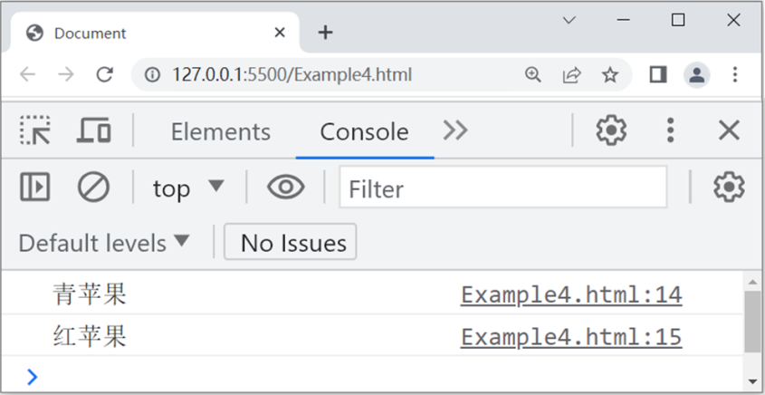
1.4.6 【案例】交换两个变量的值

Slide 101
本章小结
本
章
小
结
本章首先介绍了JavaScript基本概念，包括JavaScript概述，JavaScript的由来、组成和特点，其次介绍了JavaScript开发工具的相关内容，然后讲解了JavaScript基本使用，包括JavaScript代码引入方式、常用的输入输出语句及注释，最后讲解了变量，包括变量的概念、命名规则、声明与赋值，并通过案例演示变量的基本使用。

